Slide 1

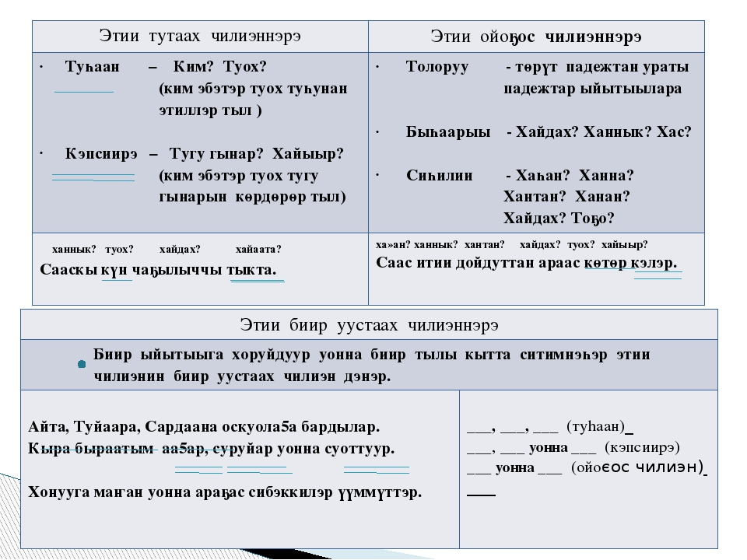

Кривошапкина Валентина Семеновна
ГБПОУ «ХОК»
им.Н.Е. Мординова-Амма Аччыгыйа

Slide 2
Этии ойоҕос чилиэнэ
Ойоҕос чилиэн тутаах чилиэнтэн тутулуктаах, туһааны, кэпсиирэни тэнитэн, ситэрэн- хоторон биэрэр. Онон этии ис хоһоонун чуолкайдыыр, кэҥэтэр, санааны ордук толору этэргэ көмөлөһөр.
Быһаарыы
Быһаарыы — быһаарар, сырдатар суолталаах ойоҕос чилиэн.
Ханнык? Хайдах? диэн ыйытыыларга эппиэттиир.
Толоруу
Толоруу — хайааһыҥҥа кыттыктаах тэрили көрдөрөр ойоҕос чилиэн.Ойоҕос түһүк ыйытыыларыгар эппиэттиир.
Сиһилии
Сиһилии — хайааһын сүрүн бэлиэтин көрдөрөр ойоҕос чилиэн
Хаһан? Ханна? Хайдах? Тоҕо? Төһө өр? Ыйытыыларга хоруйдуур.
Иккис ааты биэрэн сырдатар быһаарыы даҕаамыр дэнэр.

Slide 3
Быһаарыы
Быһаарыы барамай дьүһүнүн, быһыытын, ахсаанын, туох уратылааҕын чопчулуур, ханнык? хайдах? хас? туохтаах? туох? хаһааҥҥы? ханнааҕы?диэн ыйытыыга хоруйдуур.
Этиигэ хас да тус-туһунан быһаарыы сэргэстэһэ сылдьыан сөп.
Холобур: Кэтэһиилээх кэрэ кэммит кэллэ.
Этиигэ араас саҥа чааһа быһаарыы буолар.
холобур | ыйытыы | саҥа чааһа
Тирии сон Кыһыл таҥас Сэттэ кыталык Мин кинигэм Ыалдьар оҕо Тостон хаалбыт мас | Туох? сон Хайдах? Таҥас Хас? кыталык Ким? киэнэ Ханнык? Оҕо Хайдах? мас | Аат тыл Даҕааһын аат Ахсаан аат Солбуйар аат Аат туохтуур Тыл ситимэ

Slide 4
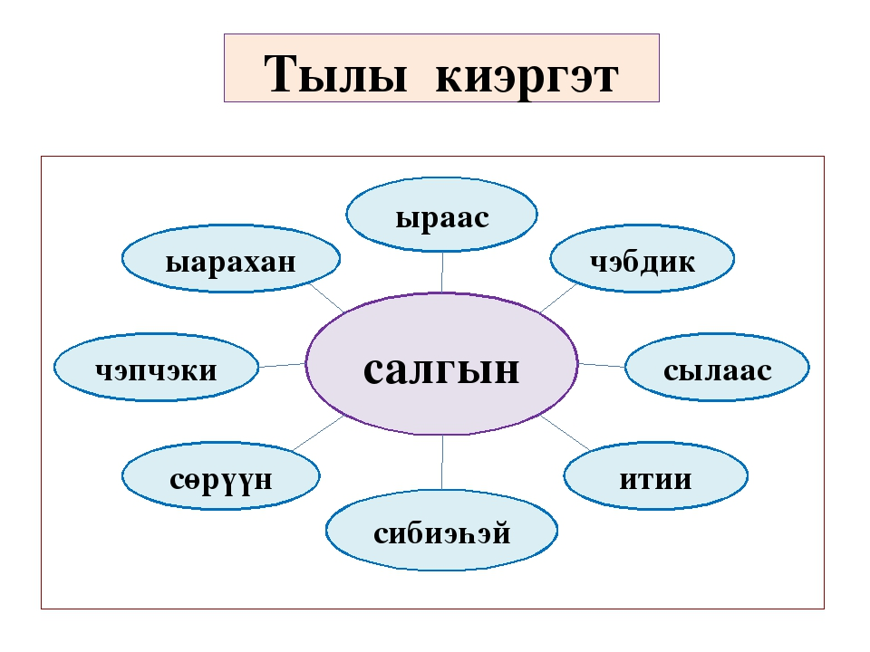

Slide 5
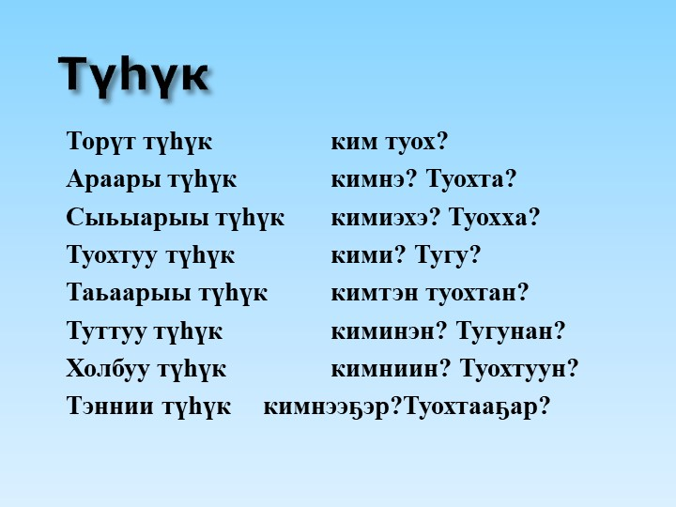
Толоруу
Толоруу кэпсиирэттэн тутулуктаах , ойоҕос түһүк ыйытыытыгар хоруйдуур. Толоруу икки араастаах: көнө толоруу хайанар барамайы бэлиэтиир, тугу? диэн ыйытыыга хоруйдуур. Онтон атын ыйытыылаах ойоҕос түһүккэ турар толоруу ойоҕос толоруу буолар.
Этиигэ араас саҥа чааһа толоруу буолар
холобур | ыйытыы | саҥа чааһа
Сурук ааҕар Кинигэтэ көр Атынан кэллэ Сэттиһи бүтэрдим Миигиннээҕэр улахан Ылбыккын билэбин | тугу ааҕар? туохта көр? тугунан кэллэ? тугу бүтэрдим? кимнээҕэр? тугу билэбин? | аат тыл аат тыл аат тыл ахсаан аат солбуйар аат аат туохтуур

Slide 6
Сиһилии
Ханна? Ханан? Хантан? ыйытыыларга эппиэттээн, сиһилии хайааһын буолар миэстэтин сиһилиир.
Х-р: Уҥуор кытылга дьоннор кэллилэр.
Хаһан? ыйытыыга эппиэттээн хайааһын буолар кэмин чопчулуур.
Х-р: Аҕам бэҕэһээ хапкааны иитэргэ үөрэппитэ.
Хайдах? ыйытыыга хоруйдаан, хайааһын хайдах оҥоһулларын сиһилиир.
Х-р: Убайым үчүгэйдик уһанар.
Тоҕо? ыйытыыга эппиэттээн, хайааһын оҥоһуллар сыалын, соругун чопчулуур.
Х-р: Үрдээн иһээр, үлэһит буойуна буолаары уолчаан куйуурдуу турара.

Slide 7

Сорудах: Этии ойоҕос чилиэннэрин болдьох бэлиэнэн тарт:
Кыра балтым детсадка сылдьар.
Кыһын күүстээх тыал түһэр.
Арай үрэх кытыытыгар үрдүк талах үүнэр
Былыттаах күн буолла.
Тыал улахан маһы охторуон сөп.
Хотугу сир тыйыс айылҕатыгар намыһах синньигэс мас үүнэр.
Мин саҥа хаһыаты ааҕабын.
Бу задачаны таба суоттаатым.
Иван Иванович Машаны көтөхтө.
Кривошапкина Валентина Семеновна
ГБПОУ «ХОК» им.Амма Аччыгыйа

